Slide 1
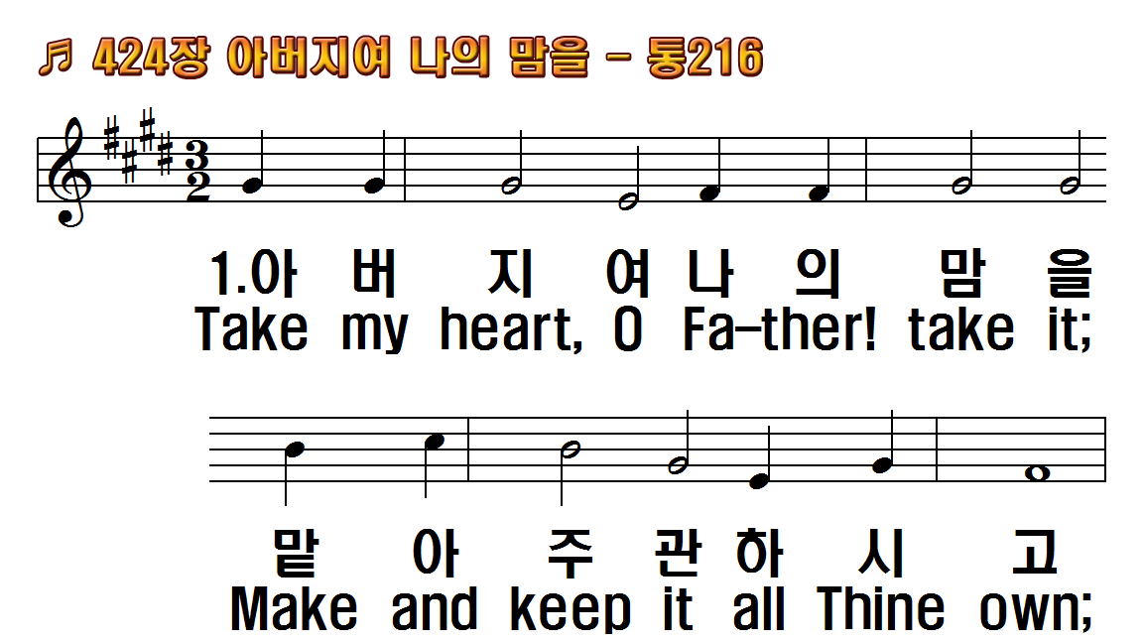
1.아버지여 나의 맘을
2.온유하고 겸손하여
3.하나님의 은총 속에
4.구세주의 흘린 피로
1.Take my heart, O Father!
2.Father, make me pure and
3.Ever let Thy grace surround
4.May the blood of Jesus heal

Slide 2
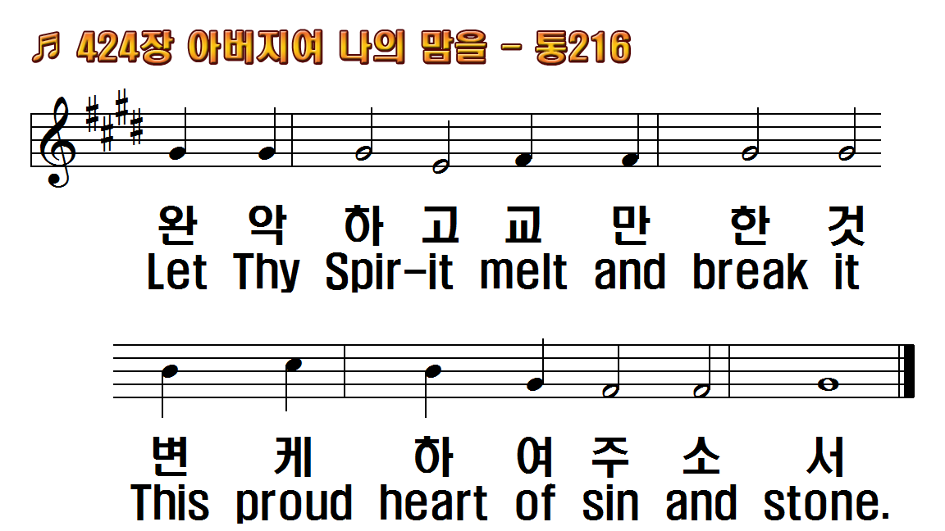
1.아버지여 나의 맘을
2.온유하고 겸손하여
3.하나님의 은총 속에
4.구세주의 흘린 피로
1.Take my heart, O Father!
2.Father, make me pure and
3.Ever let Thy grace surround
4.May the blood of Jesus heal

Slide 3
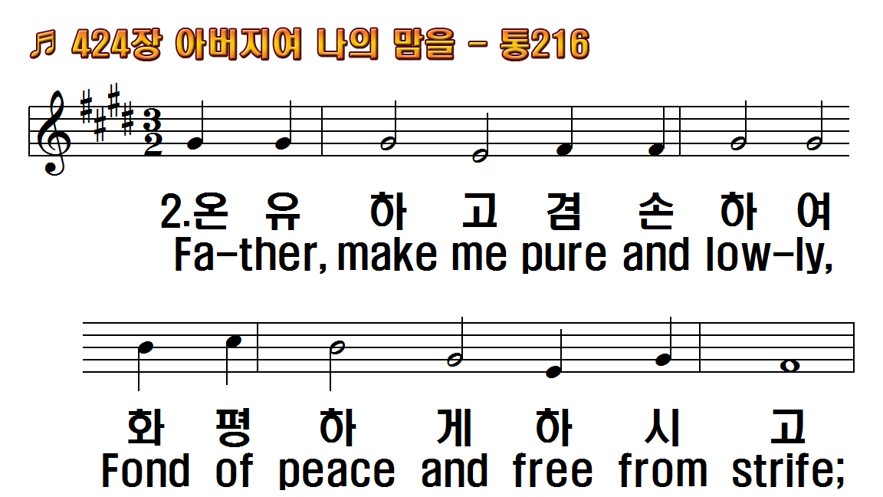
1.아버지여 나의 맘을
2.온유하고 겸손하여
3.하나님의 은총 속에
4.구세주의 흘린 피로
1.Take my heart, O Father!
2.Father, make me pure and
3.Ever let Thy grace surround
4.May the blood of Jesus heal

Slide 4
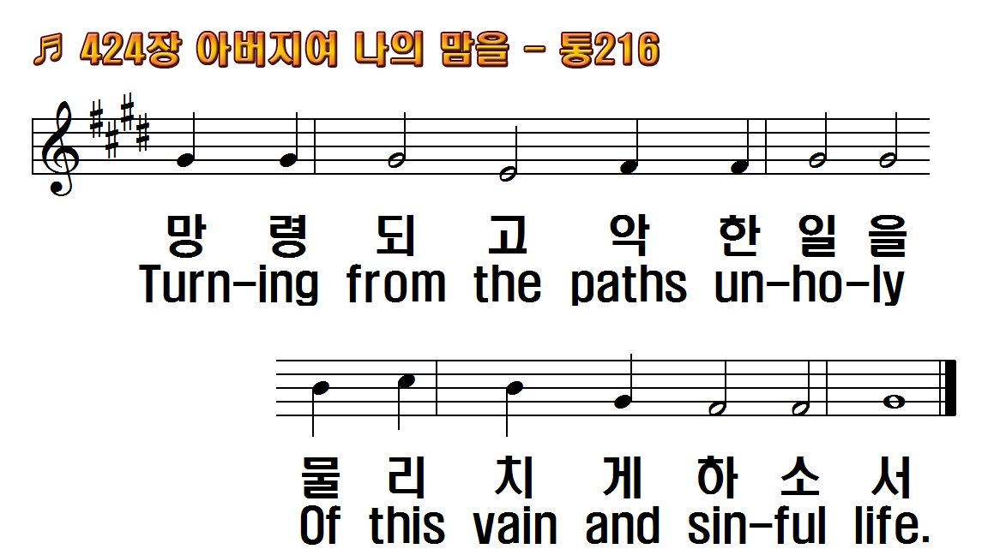
1.아버지여 나의 맘을
2.온유하고 겸손하여
3.하나님의 은총 속에
4.구세주의 흘린 피로
1.Take my heart, O Father!
2.Father, make me pure and
3.Ever let Thy grace surround
4.May the blood of Jesus heal

Slide 5
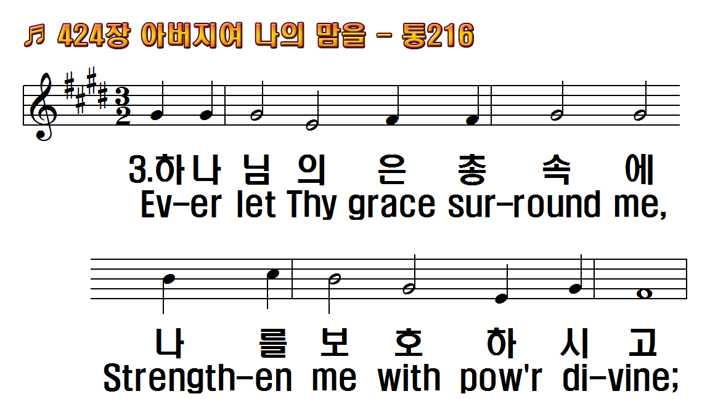
1.아버지여 나의 맘을
2.온유하고 겸손하여
3.하나님의 은총 속에
4.구세주의 흘린 피로
1.Take my heart, O Father!
2.Father, make me pure and
3.Ever let Thy grace surround
4.May the blood of Jesus heal

Slide 6
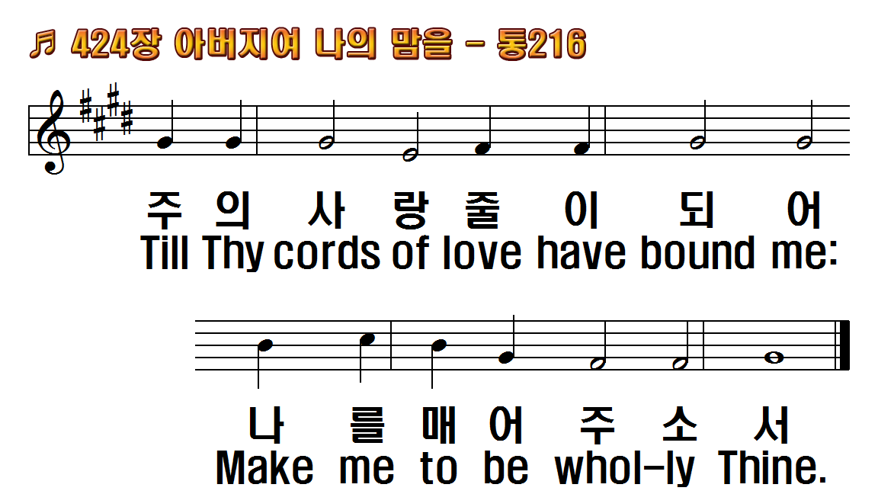
1.아버지여 나의 맘을
2.온유하고 겸손하여
3.하나님의 은총 속에
4.구세주의 흘린 피로
1.Take my heart, O Father!
2.Father, make me pure and
3.Ever let Thy grace surround
4.May the blood of Jesus heal

Slide 7
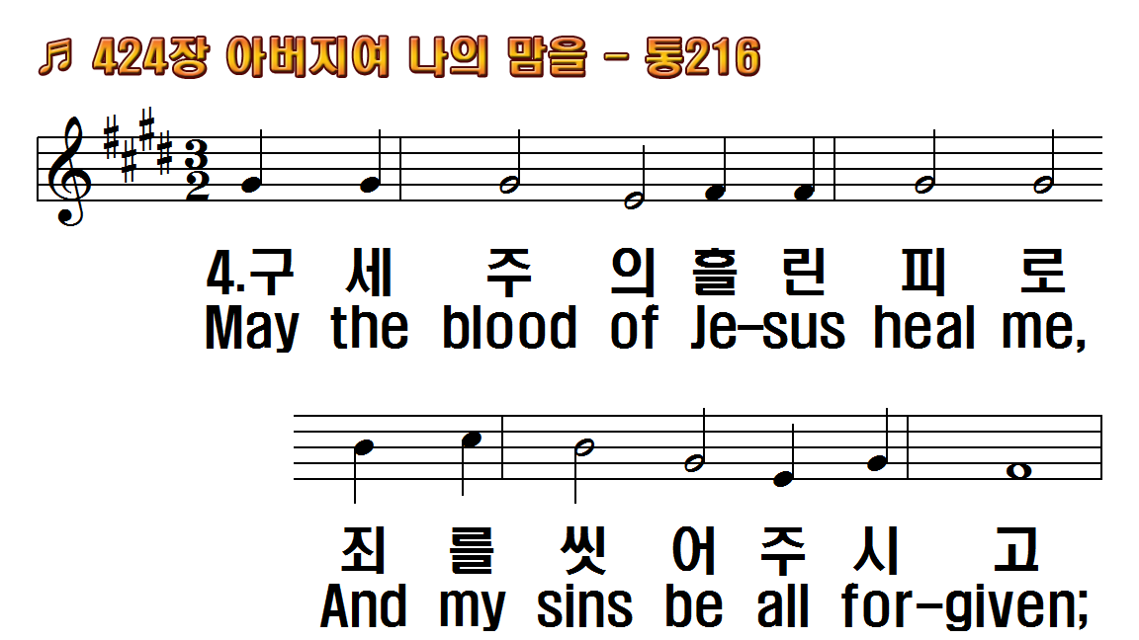
1.아버지여 나의 맘을
2.온유하고 겸손하여
3.하나님의 은총 속에
4.구세주의 흘린 피로
1.Take my heart, O Father!
2.Father, make me pure and
3.Ever let Thy grace surround
4.May the blood of Jesus heal

Slide 8
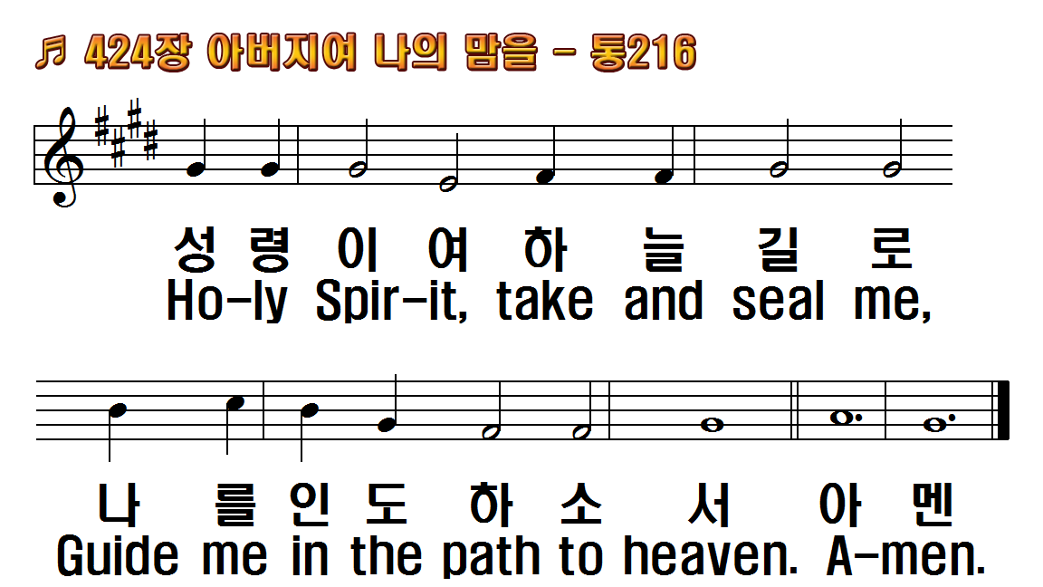
1.아버지여 나의 맘을
2.온유하고 겸손하여
3.하나님의 은총 속에
4.구세주의 흘린 피로
1.Take my heart, O Father!
2.Father, make me pure and
3.Ever let Thy grace surround
4.May the blood of Jesus heal

Slide 9
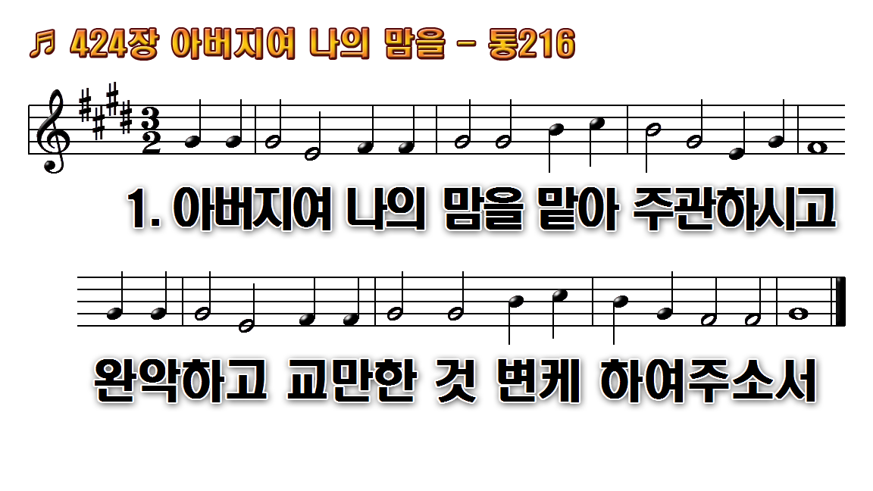
1.아버지여 나의 맘을 맡아
2.온유하고 겸손하여 화평하게
3.하나님의 은총 속에 나를
4.구세주의 흘린 피로 죄를 씻어

Slide 10
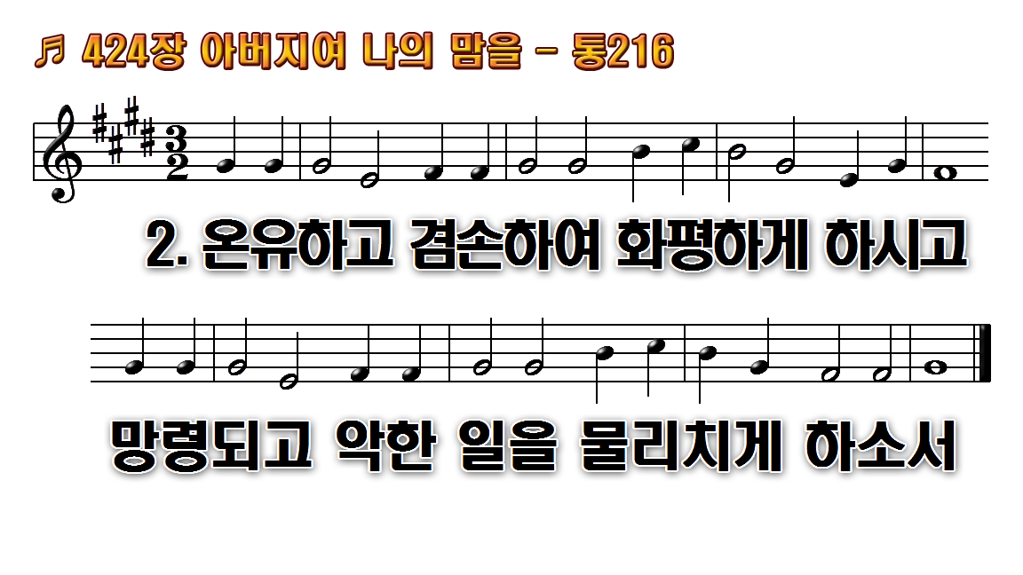
1.아버지여 나의 맘을 맡아
2.온유하고 겸손하여 화평하게
3.하나님의 은총 속에 나를
4.구세주의 흘린 피로 죄를 씻어

Slide 11
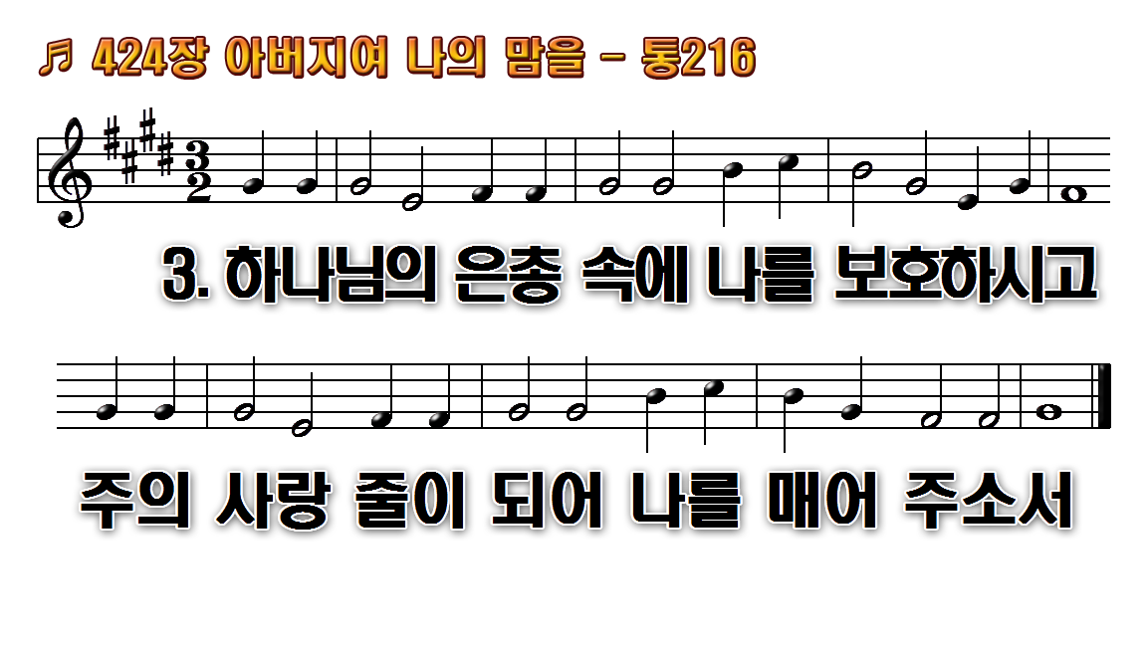
1.아버지여 나의 맘을 맡아
2.온유하고 겸손하여 화평하게
3.하나님의 은총 속에 나를
4.구세주의 흘린 피로 죄를 씻어

Slide 12
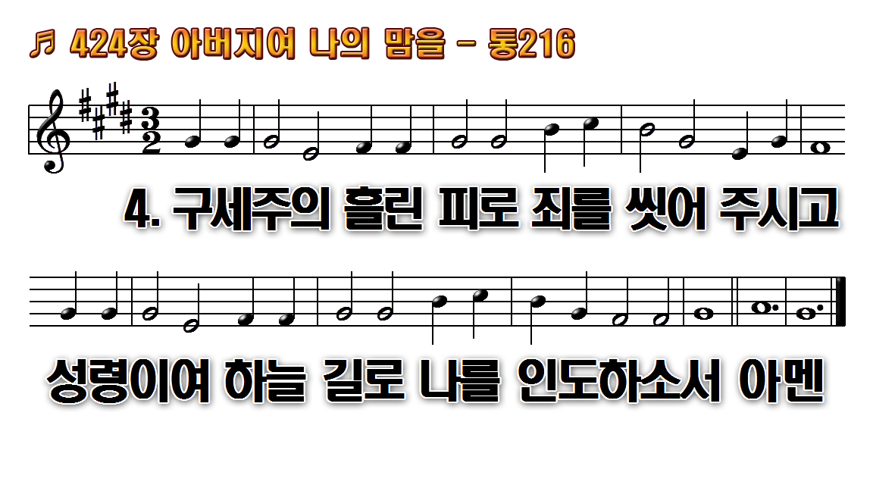
1.아버지여 나의 맘을 맡아
2.온유하고 겸손하여 화평하게
3.하나님의 은총 속에 나를
4.구세주의 흘린 피로 죄를 씻어

